Slide 1
2017 スクスクのっぽくんカップ
レベルS1
埼玉 大宮大会 2月
大会要項
本大会要項と注意事項を必ずお読みいただきご了承のうえエントリーをお願いします。
エントリー後には発表のドロー&インフォメーションをご確認のうえご来場ください
＜日程＞ | 2月5日（日）
＜締切日＞ | 1月31日（火）
＜ドロー発表＞ | 2月2日（木） スポ人にて発表
＜会場＞ | 東京健保組合大宮運動場 （埼玉県さいたま市西区二ツ宮１１３－１） ▶ 会場地図 https://goo.gl/tA5CDp
＜参加資格＞ | 年齢基準を満たし、セルフジャッジ及びオーダーオブプレイ（試合進行表）を理解していること
＜エントリー費＞ | 4,300円（税込）
＜試合方法＞ | 大会要項2ページ目の記載通り
＜開催種目＞ | U10 男/女シングルス 2007年1月1日以降 出生 U12 男/女シングルス 2005年1月1日以降 出生 U14 男/女シングルス 2003年1月1日以降 出生 U16 男/女シングルス 2001年1月1日以降 出生
＜使用球＞ | U10→グリーンボール U12/U14/U16→ノーマルボール
＜サーフェス＞ | ハードコート
＜定員＞ | 各8名 ※ 全体のエントリー数により変更の場合あり
＜申込方法＞ | 【WEBからエントリー】 http://www.spojin.com/ 会員登録 → 大会選択 → お申込み → 決済 → ドロー確認 → 大会出場 （銀行お振込みの場合、5営業日以内にご入金がない場合は自動キャンセルになります。）
＜キャンセル待ち＞ | ・ キャンセル待ちの場合もエントリー費は期限内にお振込みが必要になります。 ・ 出場が可能になった時点でメールにてご連絡を致します。 ・ 出場が出来ない場合はスポコインで返還を致します。
＜キャンセル＞ | ・ キャンセルは締切日前に限り、マイページよりキャンセルが行えます。 ・ 締切日まではキャンセル可能です。 ・ 上記のキャンセルの場合は、スポコインで返還を致します。 ・ 締切後のキャンセルは、エントリー費の返還はございません ・ 当日の欠場のご連絡はドロー記載の当日連絡先にお願いいたします。
＜大会当日＞ | 各自、ドローと同時に掲載するインフォーメーションに記載の集合時間/場所/当日連絡先を 確認のうえ、集合時間まで出欠を届けてください
＜大会実施判断＞ | ・ 天候不良による大会の開始時間の変更や中止については 「スポ人」（http://www.spojin.com/ ) > [News＆Topics]に掲載します。
 | 雨天で試合が行えない場合は予備日で開催します。 その際、ご都合によりご出場いただけなくても参加料の返金は一切ございません
＜欠場の場合は当日連絡先または事務局あてにご連絡をお願いいたします。＞
大会に関するお問い合わせ先 スポ人大会運営事務局（平日10：00-17：00）
Tel:03（6455）0462
Mail：info2@spojin.com
大会当日の連絡はドロー&インフォメーションに記載の「当日連絡先」までお願いします。

Slide 2
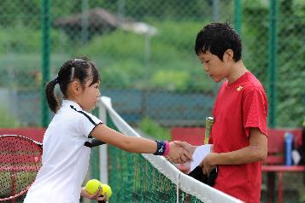
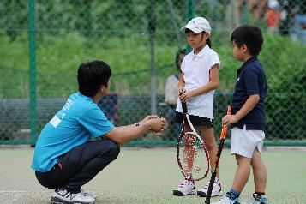
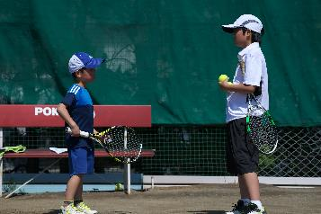
大会参加にあたって
1
・ 大会要項/注意事項等を必ずお読みいただきご了承のうえエントリーをお願いします。 ・ 大会ページ記載の受付時間は予定になります。必ずドロー&インフォメーションをご確認ください。 ・ 同日/同時刻の大会のダブルエントリーはお控えください。 ・ 各大会一定数のキャンセル待ちを設定をしております。 ・ キャンセル待ちの定員を超えた場合は「一時受付終了」になり、キャンセルが出た場合に再度受付します。 ・ エントリーのキャンセルは締切日前まで「マイページ」で行えます。 ・ キャンセルされたエントリー費は全てスポコインで返還します。 ・ キャンセル待ちの場合はエントリー可能になった場合にのみメールで連絡します（締切日前まで） ・ 締切日以降にエントリー可能となった場合は大会前日の15時までにお電話でご連絡します。 ・ キャンセル待ちでエントリーできなかった場合のエントリー費はスポコインで返還します。 ・ お振込みの場合、5営業日以内に入金が確認できない場合自動キャンセルとなります。 ・ キャンセル待ちの場合でもご入金は必要になります。
・ 各種目3エントリーから成立となります。 ・ 参加人数による試合方法は下記の通りとなります。 6人以上→3～4人による予選リーグ戦後、順位別トーナメント（予選4ゲーム先取、本戦6ゲーム先取） 3人→8ゲーム先取（ノーアド）の総当り戦 4人→6ゲーム先取（ノーアド）の総当り戦 5人→4ゲーム先取（ノーアド）の総当り戦 ・ 参加人数/天候その他の都合により会場・日程・時間・試合方法が変更となる場合があります。 ・ 発表ドローは保護者及び選手自身で確認をお願いします。 ・ ドロー&インフォーメーション記載の受付時間までに必ず受付を済ませてください。 ・ 中止/変更の決定は集合時間の1時間前に判断を行います。 ・ 中止/変更のお知らせは「スポ人」＞「NEWS&TOPICS」でご確認をお願いします。 ・ 大会途中中止の場合はゲーム数を基準とし「ゲーム消化数」に応じ費用をスポコインで返還します。 0～3ゲーム消化→エントリー費の全額を返還 4～7ゲーム消化→エントリー費の2/3を返還 8～11ゲーム消化→エントリー費の1/3を返還 12～ →エントリー費の返還はなし
・ 大会結果は終了後に結果をスポ人上に掲載いたします。 ・ ランキングは毎週金曜日に反映されます。（日曜日〆 金曜日反映）
・ 正式な受付時間はドロー&インフォーメーションを必ずご確認ください。 ・ 本要項は天候その他やむを得ない状況により変更する場合があります。 ・ 大会中の怪我や事故などは可能な範囲で応急処置を行いますが責任は負いかねます。 ・ 撮影のためカメラマンがコートに入る場合があります。 ・ 大会中の写真の使用権などの権利は主催者に帰属します。 ・ 大会中にレフリー/ディレクターが大会運営に著しく支障をきたすと判断した場合は退場及び失格にします。
〈エントリー〉
2
〈大会当日〉
3
〈大会後〉
4
〈注意事項〉
✔

